Slide 1


LI4
Escola de Engenharia
Departamento de Informática
Mestrado integrado em Engenharia Informática
2017/2018
”GuguDadah”
Carlos Campos
Diana Costa
Marcos Pereira
Sérgio Oliveira
Vítor Castro
Braga, Março de 2018

Slide 2
Parte I
Fundamentação

Slide 3
Contextualização
Motivação e Objetivos
Definição da Identidade do Sistema a Desenvolver
Análise de Viabilidade
Identificação dos Recursos Necessários
Modelo de Sistema
Definição de Medidas de Sucesso
Plano de Desenvolvimento

Slide 4
Contextualização e Motivação
“Bebés & Companhia” possui uma cadeia de infantários espalhados pela grande Lisboa;
Surge, assim, a ideia de fazer um serviço ao domicílio de babysitting;
É criada a plataforma “GuguDadah”;
Dificuldade de encontrar alguém que seja responsável para cuidar dos filhos;
A inexistência de um sistema que permita a requisição de serviços de babysitting online, em Portugal;

Slide 5
Objetivos
Disponibilizar uma interface intuitiva que facilite a requisição de serviços de babysitting;
Localização geográfica;
Possibilidade do cliente avaliar determinado babysitter;
Simplificar a deslocação dos funcionários da empresa;

Slide 6

Estabelecimento da Entidade do Projeto
Nome: | GuguDadah
Slogan: | De Pais, Para pais
Categoria: | Babysitting
Características: | Implementação de descontos em serviços
 | Reserva/Requerimento de profissionais para serviço
 | Avaliação dos profissionais
 | Navegação GPS
Faixa Etária: | 20-50
Logótipo:

Slide 7
Medidas de Sucesso
Fácil utilização;
1000 usos em 365 dias;
Utilização frequente;
Crescimento consecutivo;
O nível de satisfação dos utilizadores do infantário deve subir, pelo menos, 3 pontos percentuais;
O número de utilizadores do infantário deve subir 5 pontos percentuais, um ano após a implementação;
99% de disponibilidade.

Slide 8
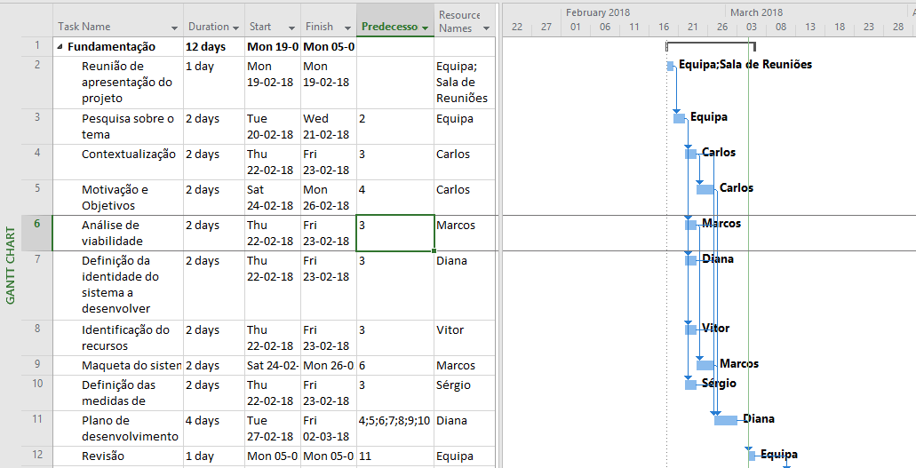
Plano de Desenvolvimento
- fundamentação

Slide 9
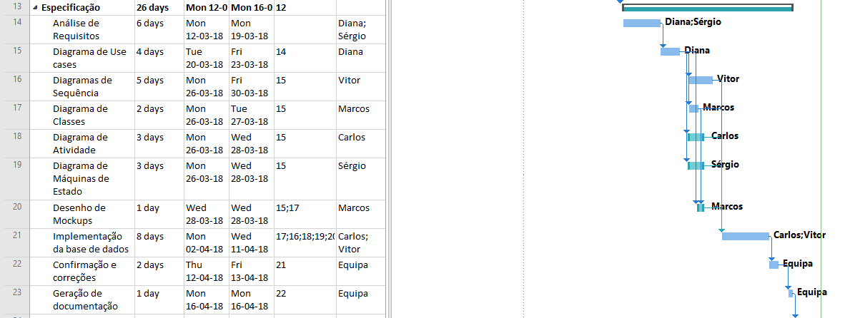
Plano de Desenvolvimento
- especificação

Slide 10
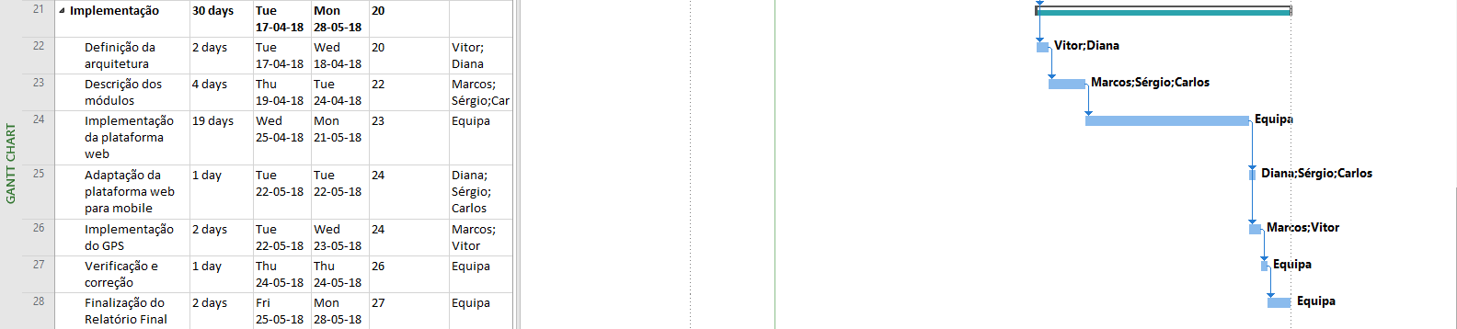
Plano de Desenvolvimento
- implementação

Slide 11
Parte II
Especificação

Slide 12
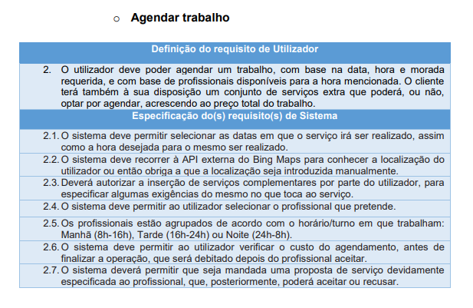
Requisitos do utilizador e de sistema funcionais - Cliente

Slide 13
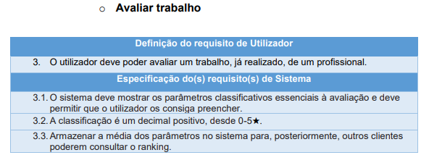
Requisitos do utilizador e de sistema funcionais - Cliente

Slide 14
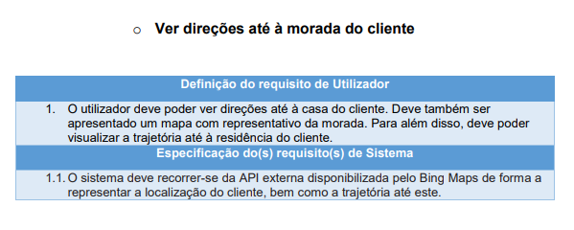
Requisitos do utilizador e de sistema funcionais - Profissional

Slide 15
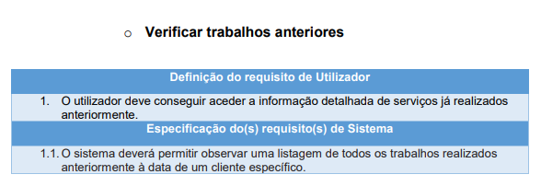
Requisitos do utilizador e de sistema funcionais – Cliente e Profissional

Slide 16
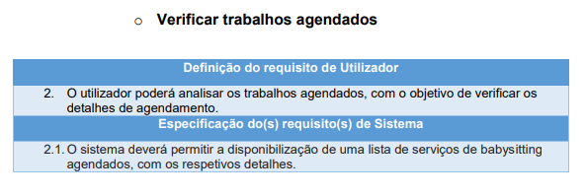
Requisitos do utilizador e de sistema funcionais – Cliente e Profissional

Slide 17
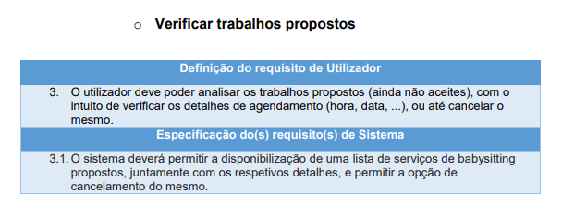
Requisitos do utilizador e de sistema funcionais – Cliente e Profissional

Slide 18
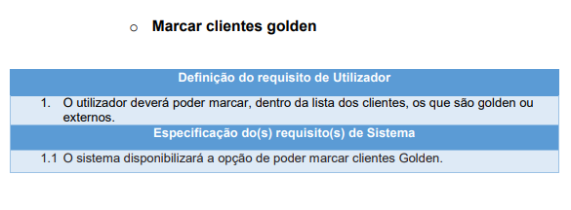
Requisitos do utilizador e de sistema funcionais - Administrador

Slide 19
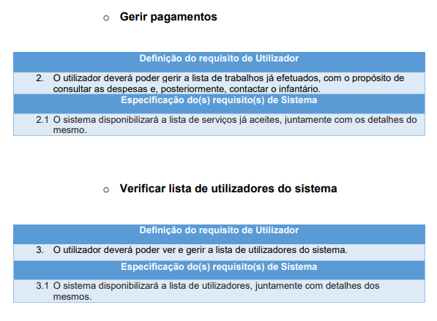
Requisitos do utilizador e de sistema funcionais – Administrador

Slide 20
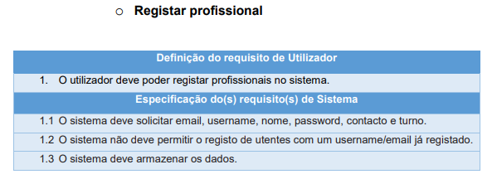
Requisitos do utilizador e de sistema funcionais - Administrador

Slide 21
Requisitos de sistema não-funcionais
Organizacionais
O utilizador deve autenticar-se com o seu username e a password respetiva;
A linguagem de programação a utilizar será C# em cooperação com a framework ASP.NET;
O SGBD a usar deve ser o SQL Server;
A aplicação será desenvolvida para web;

Slide 22
Requisitos de sistema não-funcionais
Externos
O sistema deve recorrer a uma API de mapas para representar a localização do trabalho ou até mesmo para representar a sua própria localização;
O sistema não deve apresentar aos utilizadores dados privados acerca dos restantes utilizadores, sendo que, cada utilizador só pode ver os seus dados e aqueles que são públicos;

Slide 23
Requisitos de sistema não-funcionais
Produto
O sistema deve estar disponível 24h por dia. No pior dos casos, espera-se uma disponibilidade média superior a 99%;
O sistema deve ser de fácil uso;
O sistema deve ser produzido de modo a ser executado em todos os browsers;
O sistema deve suportar o registo de 1000 utilizadores, no espaço de 1 ano;
O nível de satisfação dos utilizadores com a aplicação deverá ser elevado.

Slide 24
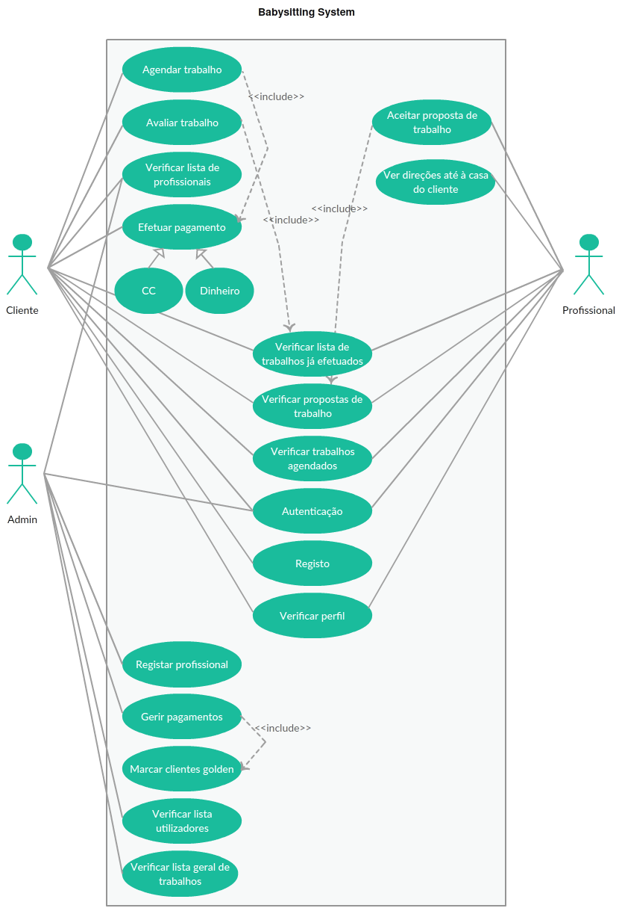
Diagrama de Use Cases

Slide 25
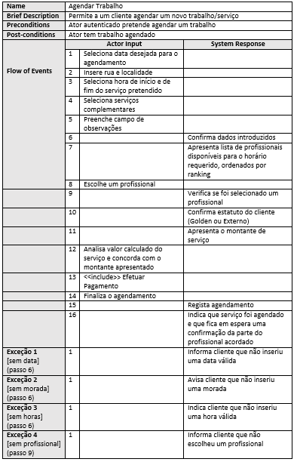
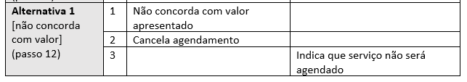
Especificação do Use Case “Agendar trabalho”

Slide 26
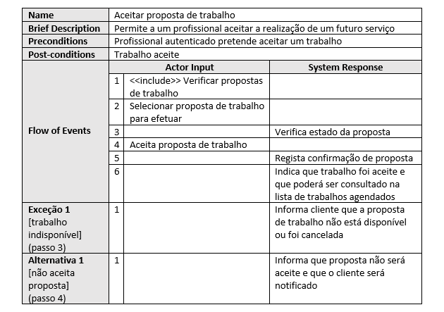
Especificação do Use Case “Aceitar proposta de trabalho”

Slide 27
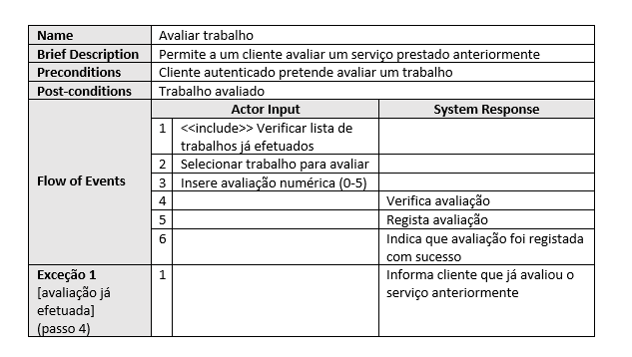
Especificação do Use Case “Avaliar trabalho”

Slide 28
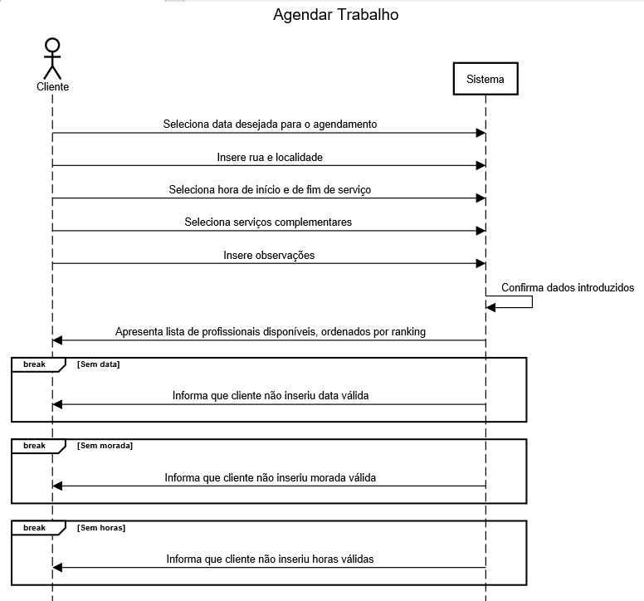
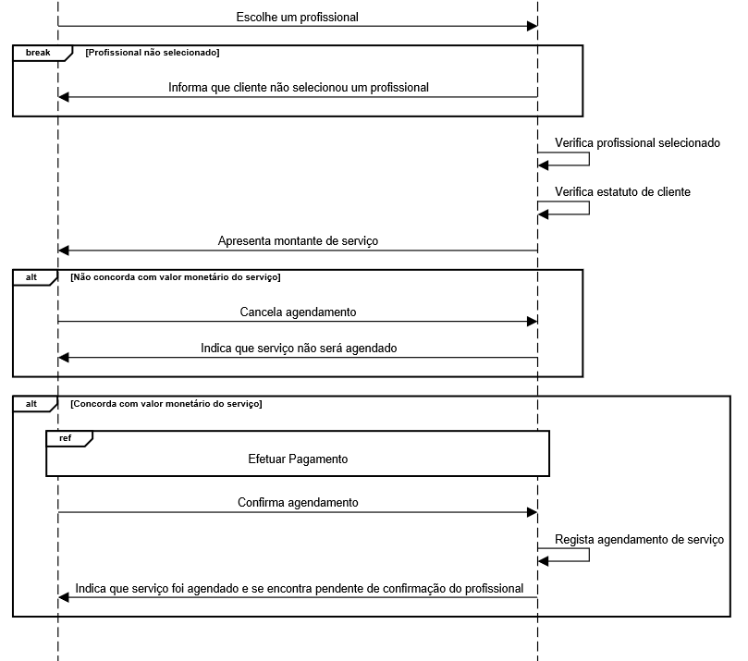
Diagrama de Sequência de Sistema “Agendar trabalho”

Slide 29
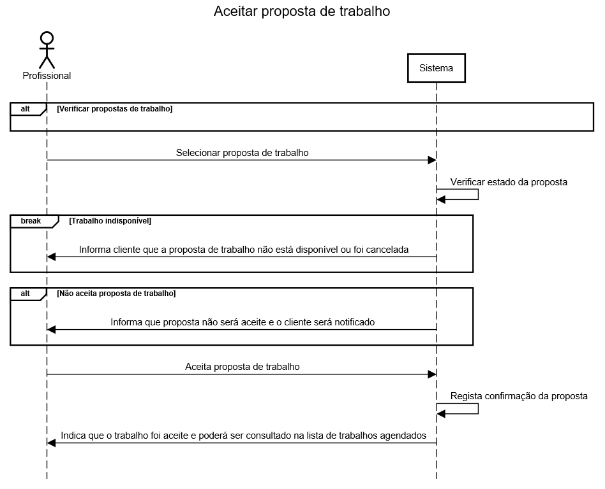
Diagrama de Sequência de Sistema “Aceitar proposta de trabalho”

Slide 30
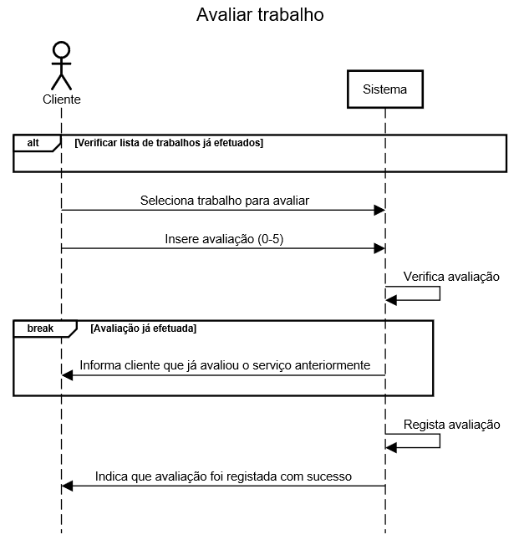
Diagrama de Sequência de Sistema “Avaliar trabalho”

Slide 31
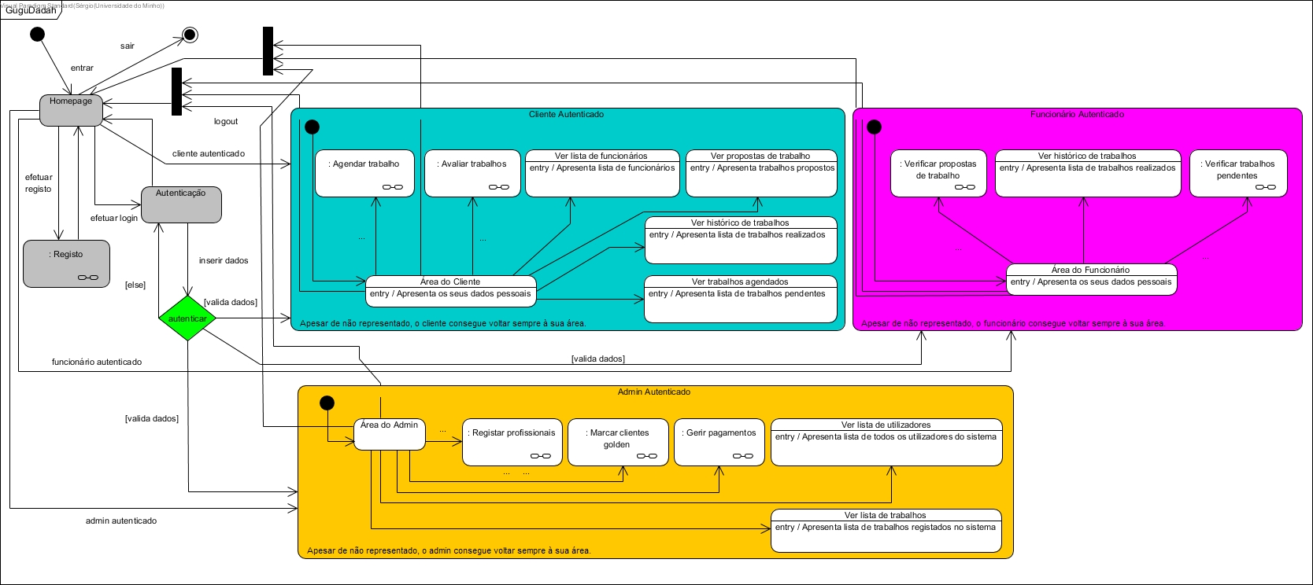
Diagrama de Máquinas de Estado

Slide 32
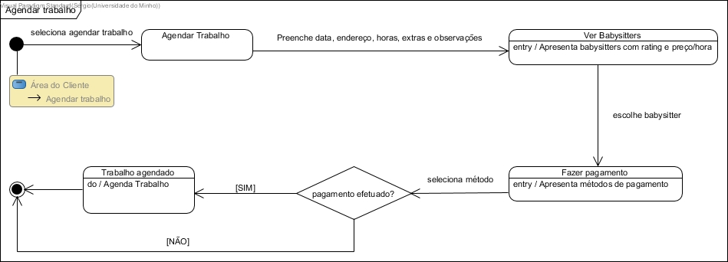
Diagrama de Máquinas de Estado “Agendar Trabalho”

Slide 33
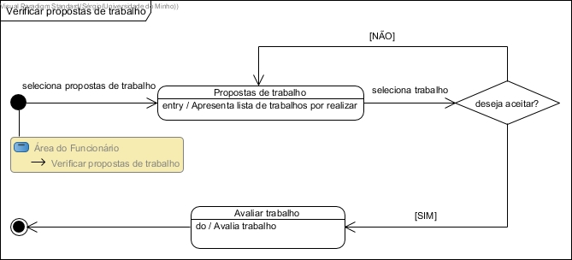
Diagrama de Máquinas de Estado “Verificar propostas de trabalho”

Slide 34
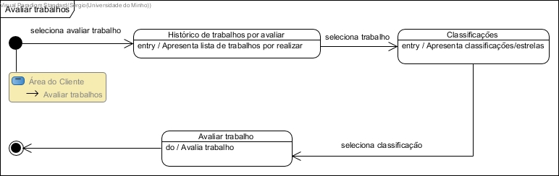
Diagrama de Máquinas de Estado “Avaliar Trabalho”

Slide 35
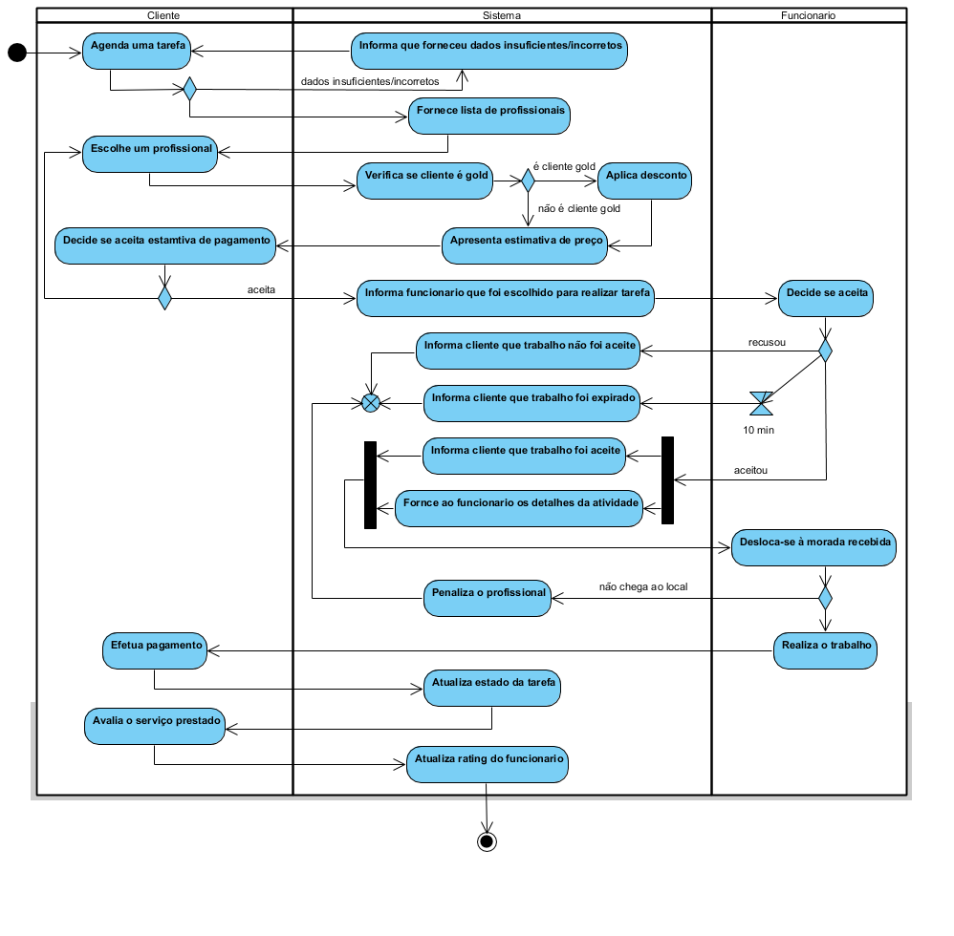
Diagrama de Atividade

Slide 36
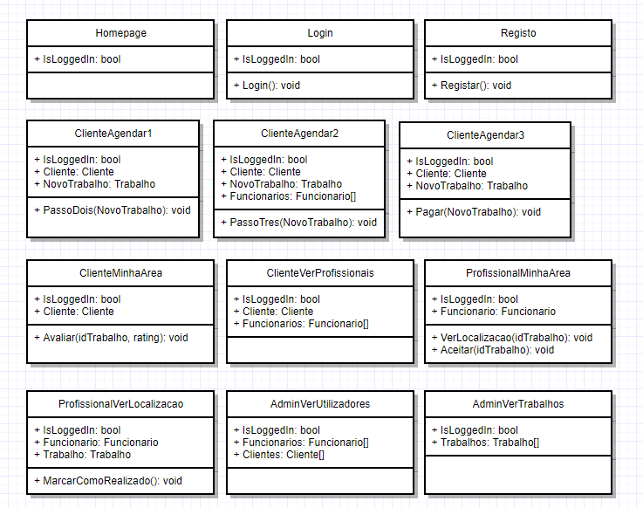
Diagrama de Classes

Slide 37
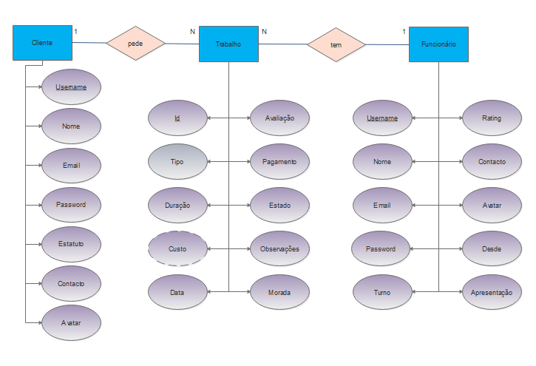
Modelo Conceptual

Slide 38
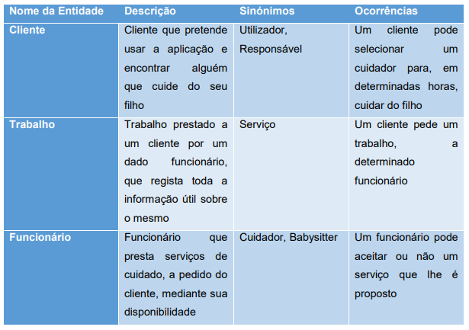
Entidades

Slide 39
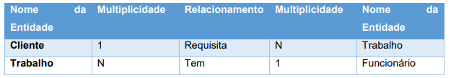
Tipos de relacionamento

Slide 40
Atributos
Não existem quaisquer atributos compostos;
O atributo Custo é derivado de Duração e Tipo (de Trabalho), com Turno (de Funcionário) e Estatuto (de Cliente);
Não existem atributos multivalor;

Slide 41
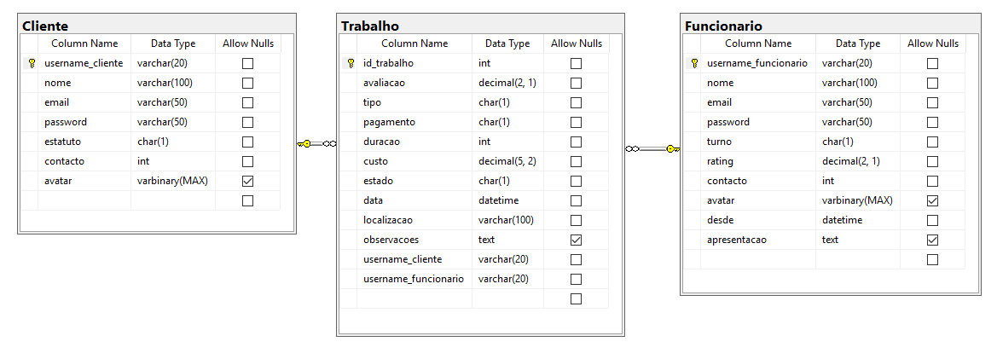
Modelo Lógico

Slide 42
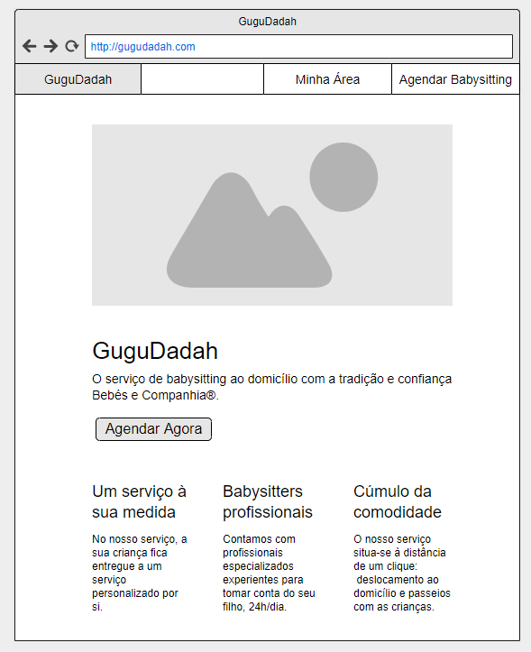
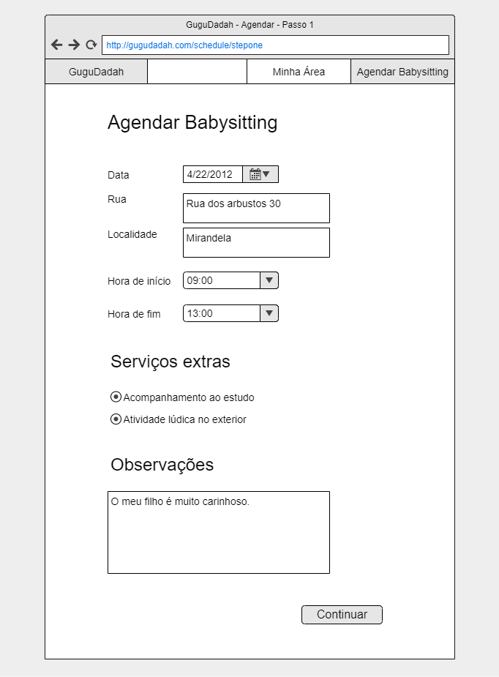
Mockups “Agendar Trabalho”

Slide 43
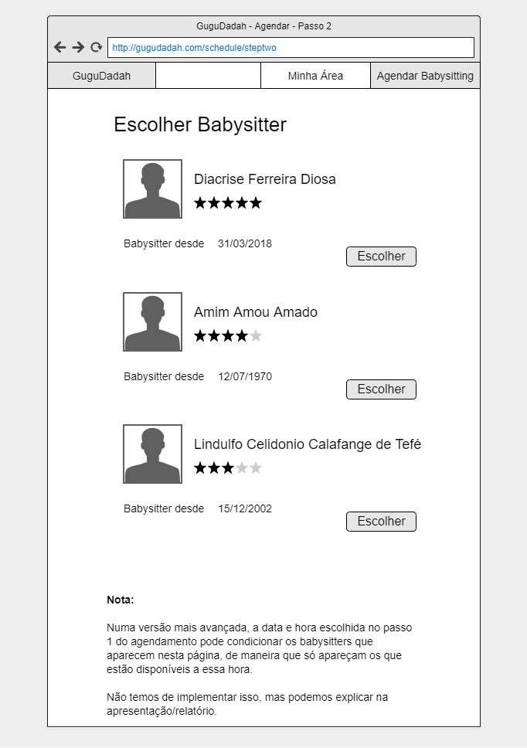
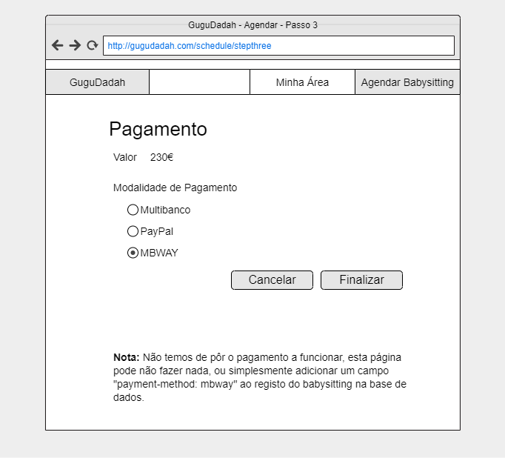
Mockups “Agendar Trabalho”

Slide 44
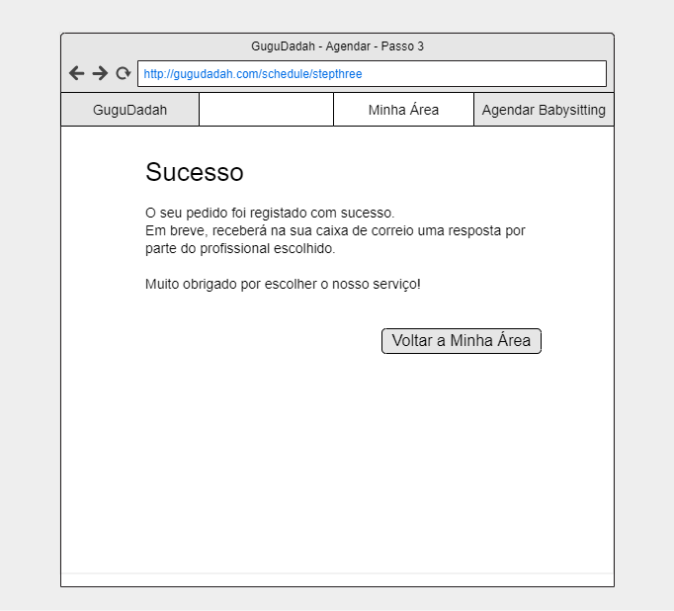
Mockups “Agendar Trabalho”

Slide 45
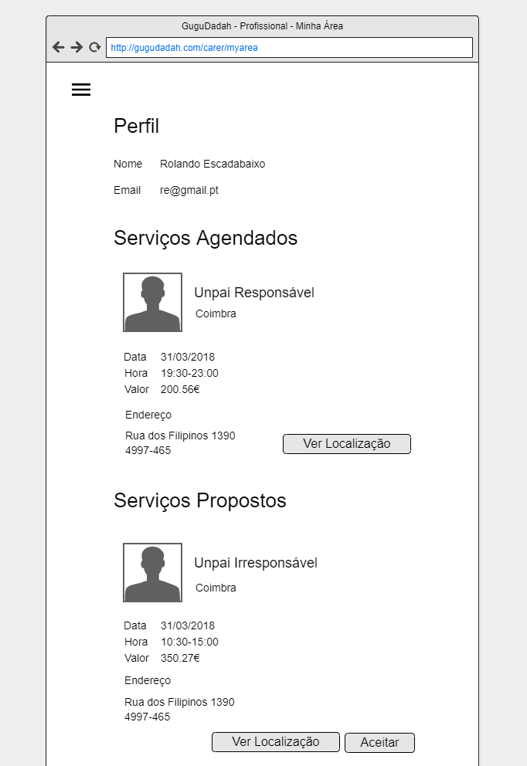
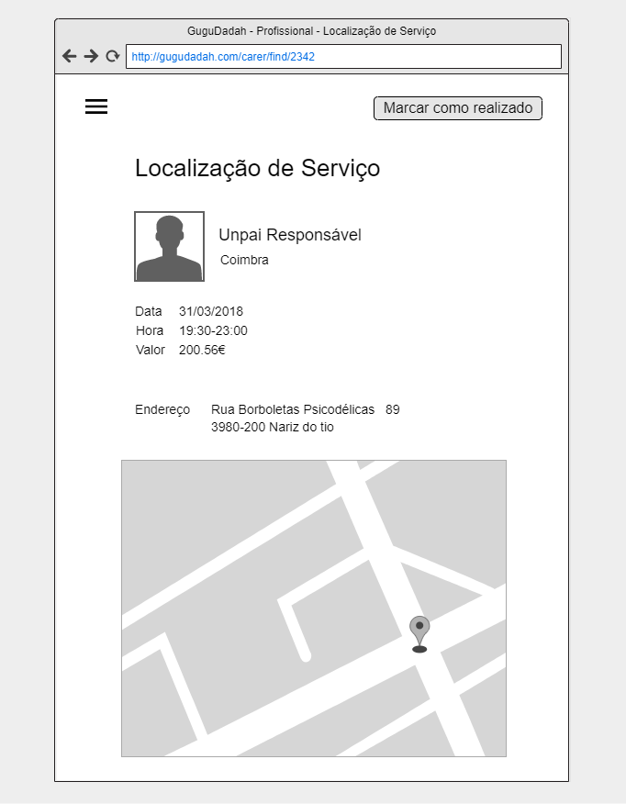
Mockups “Área de Profissional”

Slide 46
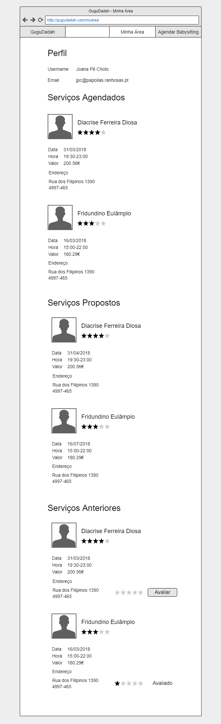
Mockups “Área de Cliente”

Slide 47
LI4
Escola de Engenharia
Departamento de Informática
Mestrado integrado em Engenharia Informática
2017/2018
”GuguDadah”
Carlos Campos A74745
Diana Costa A78985
Marcos Pereira A79116
Sérgio Oliveira A77730
Vítor Castro A77870
Braga, Março de 2018

